Slide 1
MPEGTS简介

Slide 2
相关的具体问题
分合流模块，播放dolby vision视频时，遇到卡顿，无画面等问题。
Ts 空数据包

Slide 3
DolbyVision视频播放问题
问题现象：视频播放时，卡住，一直在loading。
初步问题分析：
1.数据下载的问题？
2.音频数据解析有问题？
3.分合流的问题，没有生产出杜比视频？
分析生产的过程：
1.ffmpeg初始化正常。
2.读出视频数据时，一直找不到视频流。
3.查看视频流信息，发现没有视频流？？ 原来是用PrivateType表示了VideoType。
修正了上述问题后，以为问题解决了。然后测试发现有声音，但是没有画面。
继续排查问题：
保存生产的数据，与源数据进行对比。 发现源数据在PMT表中，有好多Register信息，自己生产的数据中没有这些信息。
跟后台相关的一聊，才确认跟这些Register信息有关。

Slide 4
ts空数据包的不合法导致的问题
创维Q7播放杜比花屏的问题。
现象：创维Q7(MODEL=9S51_Q7),在播放分合流杜比视频时，出现花屏。
分析：
根据已知的信息：播放固定片源时，其他设备正常，仅在此设备出现花屏。
1.下载原始的ts数据，通过demo直接播放，数据播放正常。排除数据的问题。
2.把分合流后生成的ts数据保存到本地，然后再用Q7播放这些本地ts数据，发现无花屏问题，排除生成的数据的问题。
3.开始怀疑是不是传输过程中丢数据了。分析日志发现，播放器在请求ts数据时，请求到的数据大小，跟实际生成的ts数据大小不一致，请求到的数据较小，未获取到全部数据就结束了。最终由于数据帧不完整，导致花屏。猜测可能跟http chunked有关。
4.采用非chunked简单测试了一下，发现非chunked方式是正常无花屏的。
结论：采用非chunked的模式传输数据
非chunked模式，有一个前提，传输数据之前，需要知道所传输数据的size。但是dolby分合流采用的是流式传输的，数据生成之前，是无法获取整个数据size的。
怎么办？
预估一个size。 由于无法精确预估，只能预估一个比实际size大的值， 多余的数据怎么办？ 补空数据。

Slide 5
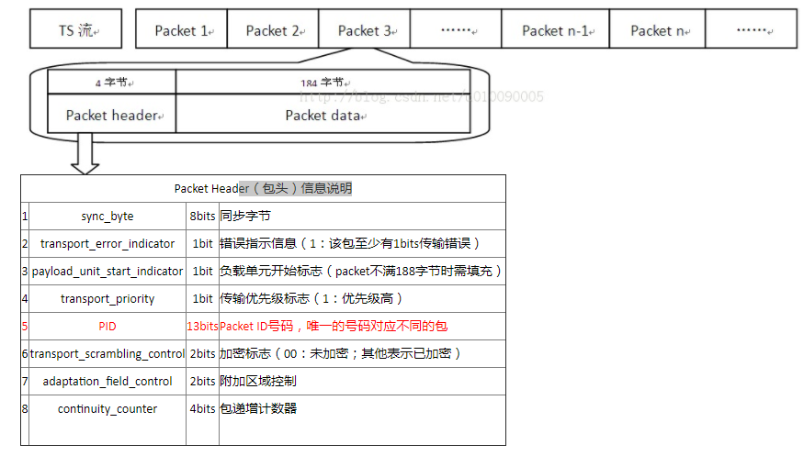
TS Packet Header
Ts数据包结构如下

Slide 6
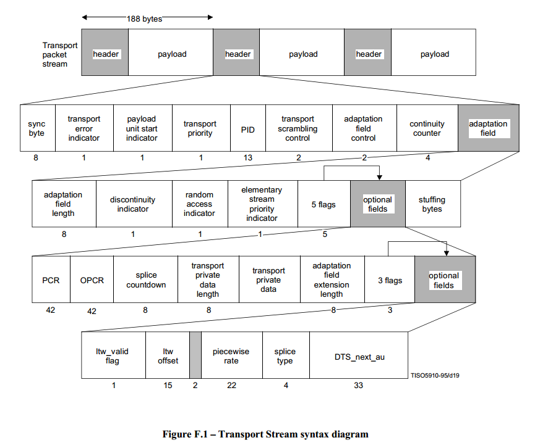
TS Packet Header

Slide 7
Program Specific Information (PSI)
Program Association Table (PAT)
Program Map Table(PMT)
Conditional Access Table (CAT)
Network Information Table (NIT)

Slide 8
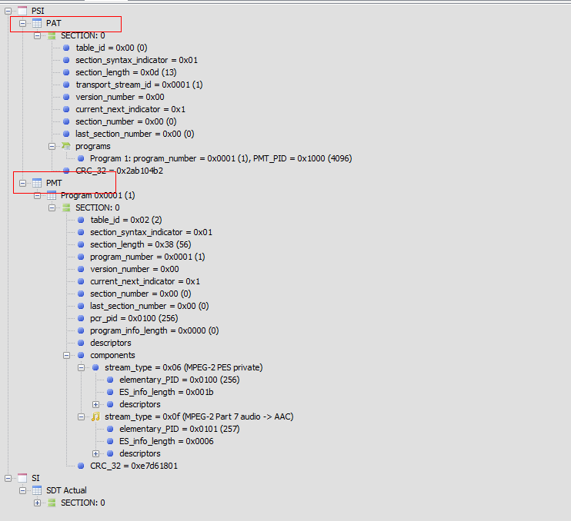
Example

Slide 9
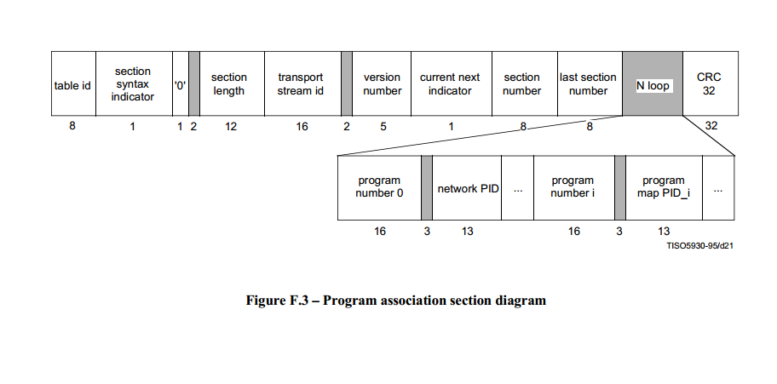
Program Association Table

Slide 10
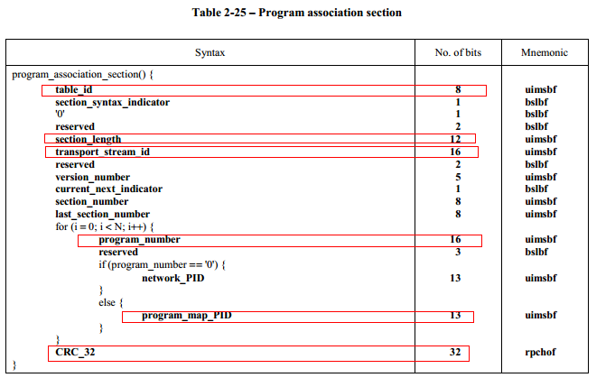
Program Association Table

Slide 11
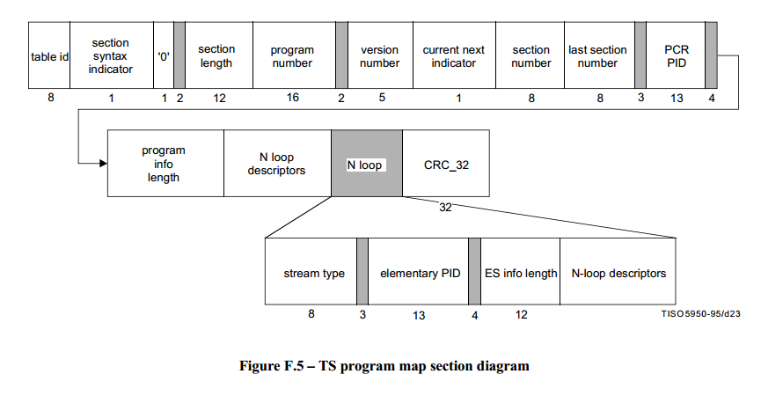
Program Map Table

Slide 12
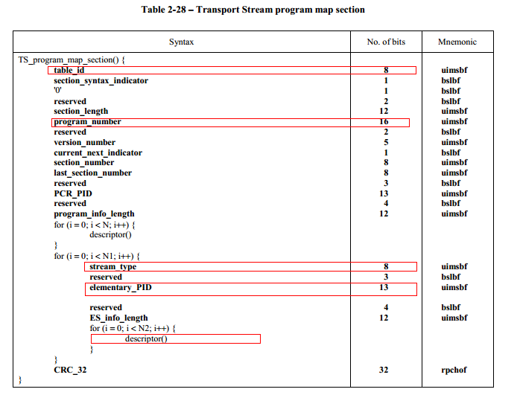
Program Map Table

Slide 13
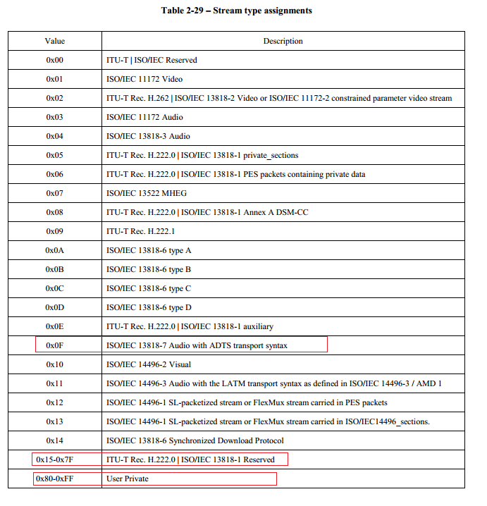
Stream Type

Slide 14
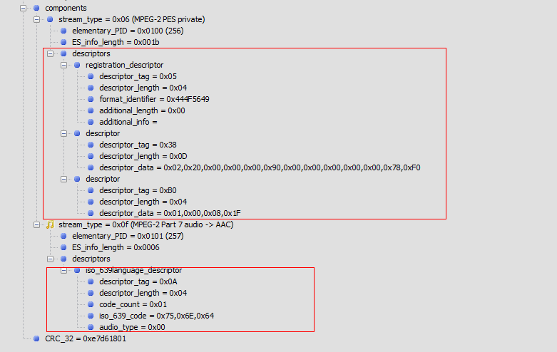
Descriptors

Slide 15
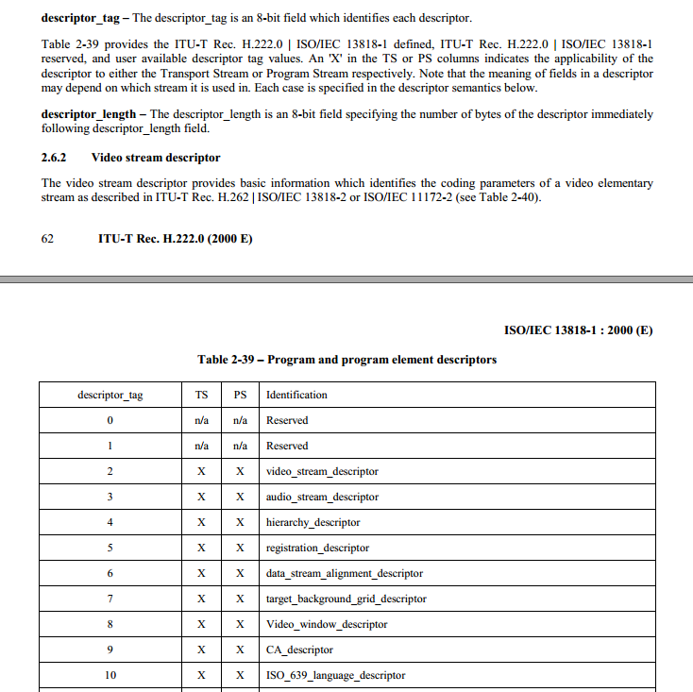
Descriptors

Slide 16
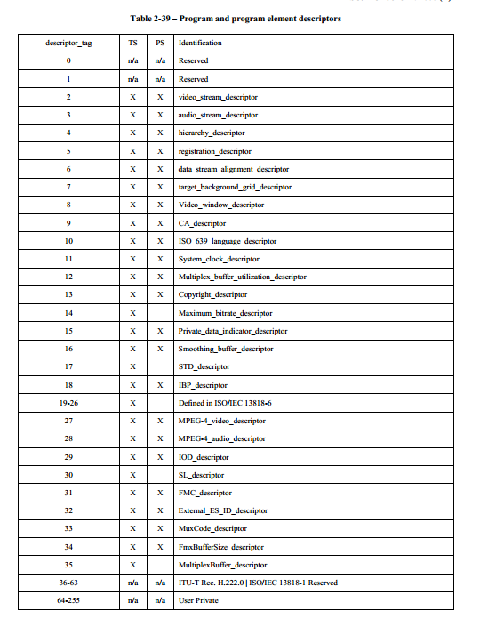
Descriptor Tags

Slide 17
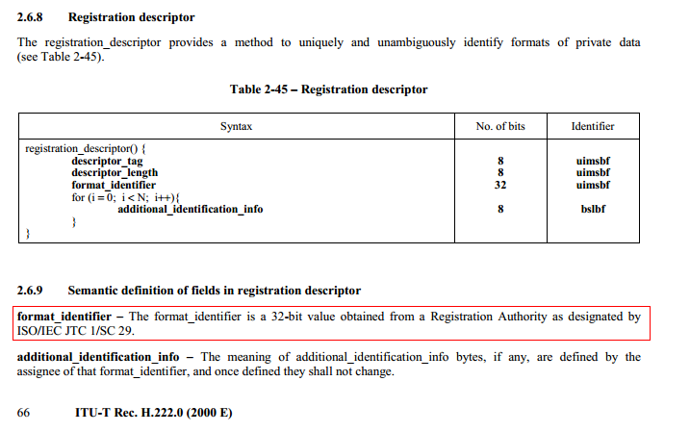
Registration Descriptor

Slide 18
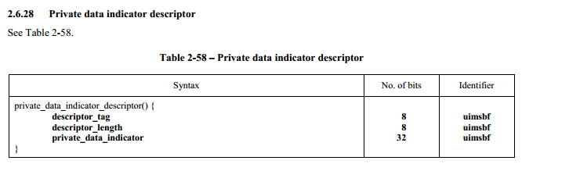
Private Data Descriptor

Slide 19
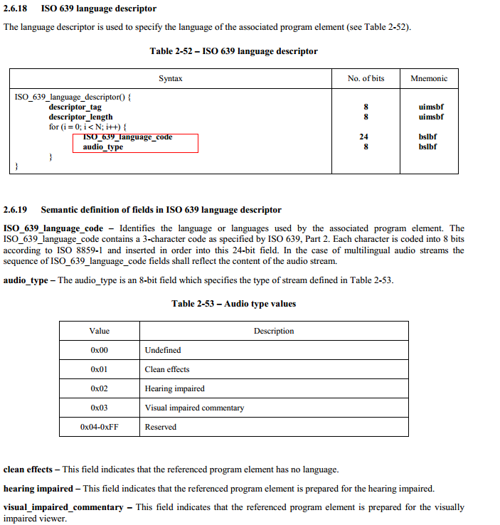
ISO 639 Language Descriptor

Slide 20
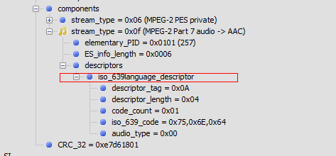
ISO 639 Information
https://en.wikipedia.org/wiki/List_of_ISO_639-2_codes

Slide 21
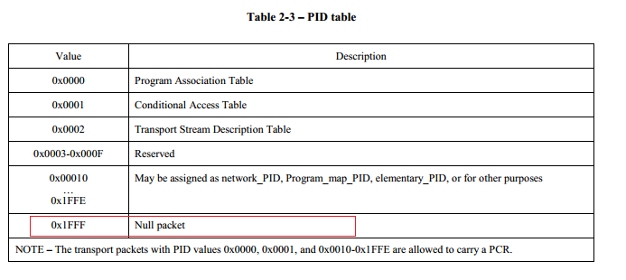
PID Table

Slide 22
NULL Packet
Transport Stream packets may be null packets. Null packets are intended for padding of Transport Streams. They may be inserted or deleted by re-multiplexing processes and, therefore, the delivery of the payload of null packets to the decoder cannot be assumed.
For null packets the payload_unit_start_indicator shall be set to '0'.
PID value 0x1FFF is reserved for null packets (see Table 2-3).
In the case of a null packet the value of the transport_scrambling_control field shall be set to '00' (see Table 2-4)
In the case of a null packet the value of the adaptation_field_control shall be set to '01'.
In the case ofa null packet the value of the continuity_counter is undefined.
In the case of null packets with PID value 0x1FFF, data_bytes may be assigned any value. The number of data_bytes, N, is specified by 184 minus the number of bytes in the adaptation_field(), as described in 2.4.3.4 below

Slide 23
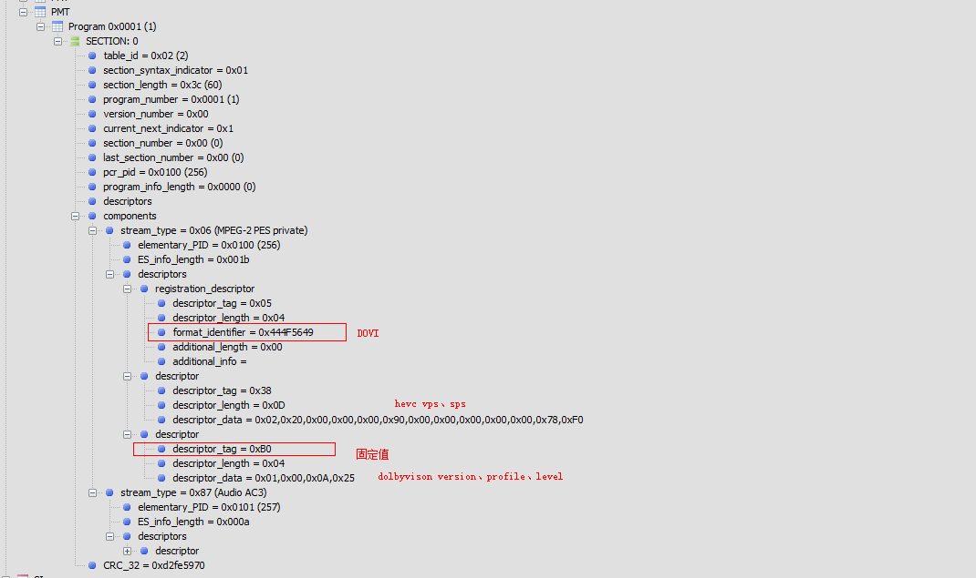
Pmt Example
0x444F5649 ->DOVI

Slide 24
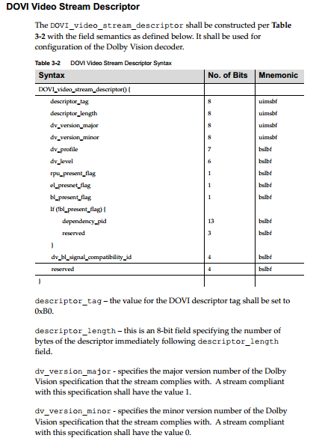
DolbyVisoion Descriptor

Slide 25
Net Abstract Layer Unit (NALU)Type
 | VPS | SPS | PPS | IDR
Hevc | 0x40 | 0x42 | 0x44 | 0x26
H264 |  | 0x67 | 0x68 | 0x65

Slide 26
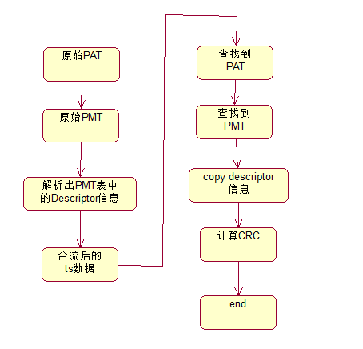
Activity Diagram

